Slide 1
PERTEMUAN 1 LnT MOBILE APPLICATION DEVELOPMENT
Christopher Vinantius

Slide 2
Materi Pertemuan 1
Pengenalan Android Development
Pengenalan Bahasa Java
Tipe Data dan Variabel
Project, Class, dan Wrapper Class
Input / Output
Operator
Selection
Repetition

Slide 3
Pengenalan Android Development
Android Development adalah proses pengembangan perangkat lunak (software) atau aplikasi berbasis mobile yang dapat digunakan oleh platform dengan sistem operasi (OS) Android.
Untuk membangun sebuah aplikasi Android kita dapat menggunakan software Android Studio.
Sementara bahasa pemrograman yang paling umum digunakan dalam pengembangan Android adalah Java dan Kotlin.

Slide 4
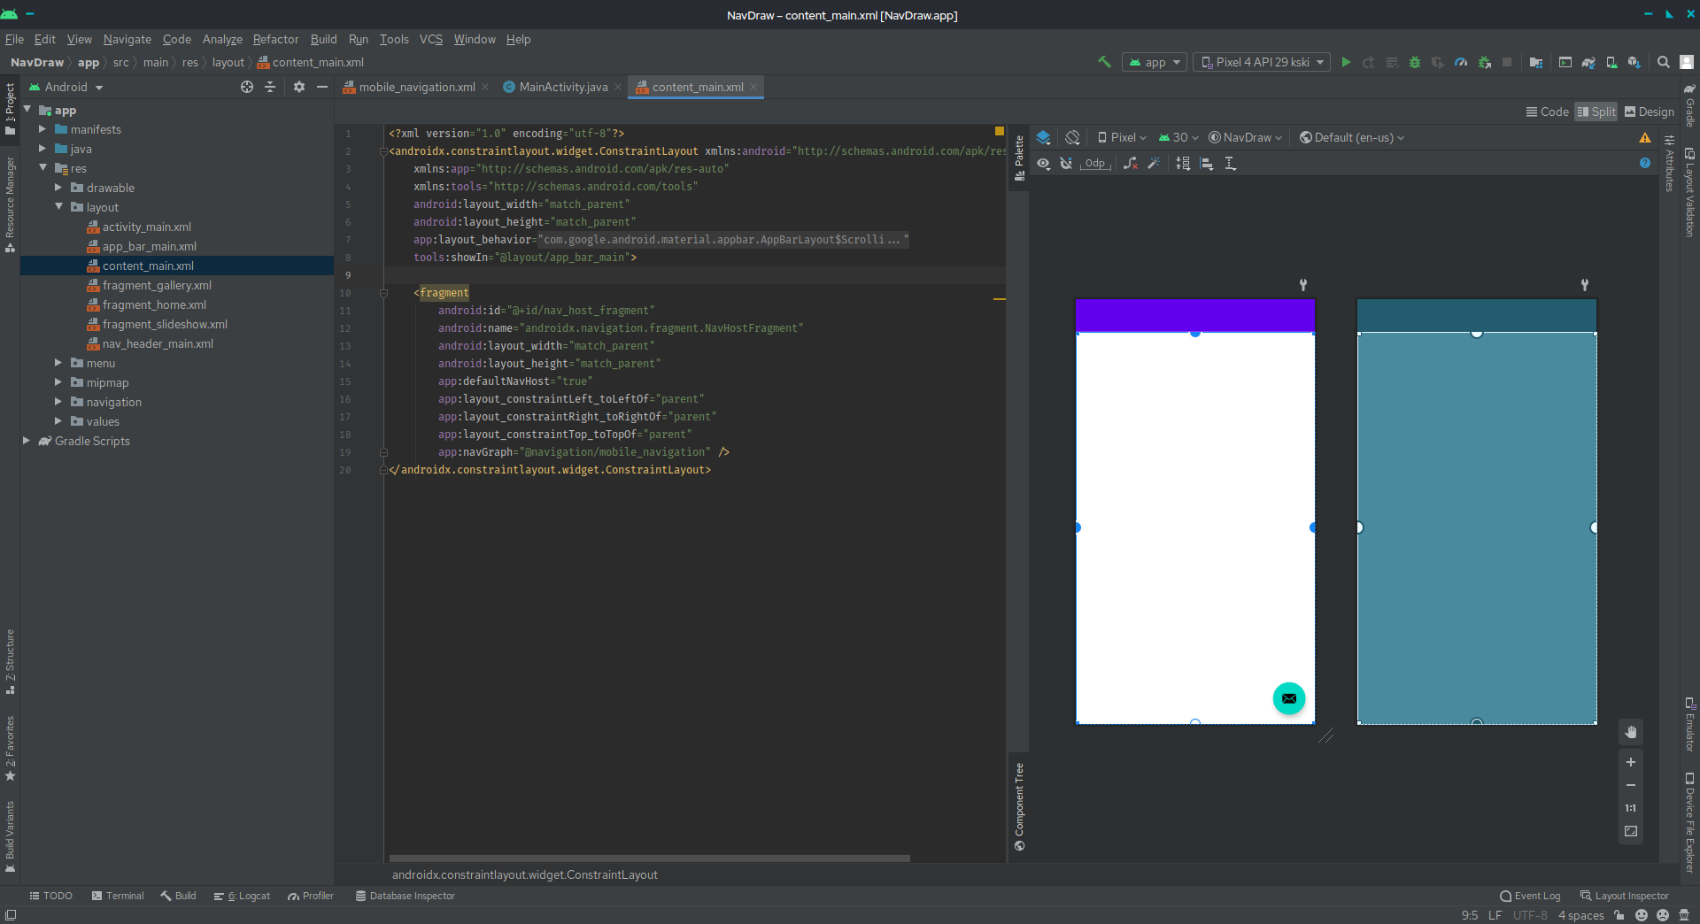

Slide 5
Pengenalan Bahasa Java
Bahasa Java adalah bahasa pemrograman tingkat tinggi (high-level) yang bersifat multi-platform, artinya program yang dibangun menggunakan bahasa Java dapat dijalankan di berbagai jenis platform seperti komputer ataupun mobile. Bahasa Java juga mendukung object-oriented programming (OOP) di mana konsep ini akan sangat penting dalam pengembangan aplikasi Android ke depannya.
Untuk menjalankan program bahasa Java tentunya diperlukan software compiler bahasa Java, contohnya Eclipse IDE.

Slide 6
Tipe Data
Tipe data dalam bahasa Java dapat diklasifikasikan ke dalam dua jenis yaitu:
Tipe data primitif, terdapat sembilan jenis: int, long, short, char, String, double, float, boolean, byte. Tipe data primitif hanya menyimpan nilai dalam bentuk angka maupun karakter
Tipe data abstrak, adalah jenis tipe data yang merupakan object. Terdapat beberapa jenis dari tipe data abstrak seperti List, Stack, Queue, Map, dan Set. Tipe data abstrak tidak hanya menampilkan nilai-nilai dalam object tetapi juga operasi yang dapat dilakukan dalam object tersebut

Slide 7
Variabel
Variabel adalah sebuah tempat untuk menyimpan nilai tertentu. Sebuah variabel dapat dideklarasikan dengan menyatakan jenis tipe data di depan nama variabel tersebut. Berdasarkan ruang lingkupnya variabel dibedakan menjadi:
- Variabel global, adalah variabel yang dideklarasikan di luar method atau constructor tertentu sehingga dapat diakses oleh keseluruhan method dan constructor dalam suatu kelas.
- Variabel lokal, adalah variabel yang dideklarasikan di dalam method atau constructor tertentu sehingga hanya dapat diakses oleh method atau constructor itu sendiri.

Slide 8
Project
Project adalah keseluruhan isi lingkungan dari sebuah aplikasi atau software yang dibangun. Dalam bahasa Java, Java Project pada umumnya terdiri dari banyak package di mana masing-masing package memiliki berbagai class dengan operasinya sendiri-sendiri.

Slide 9
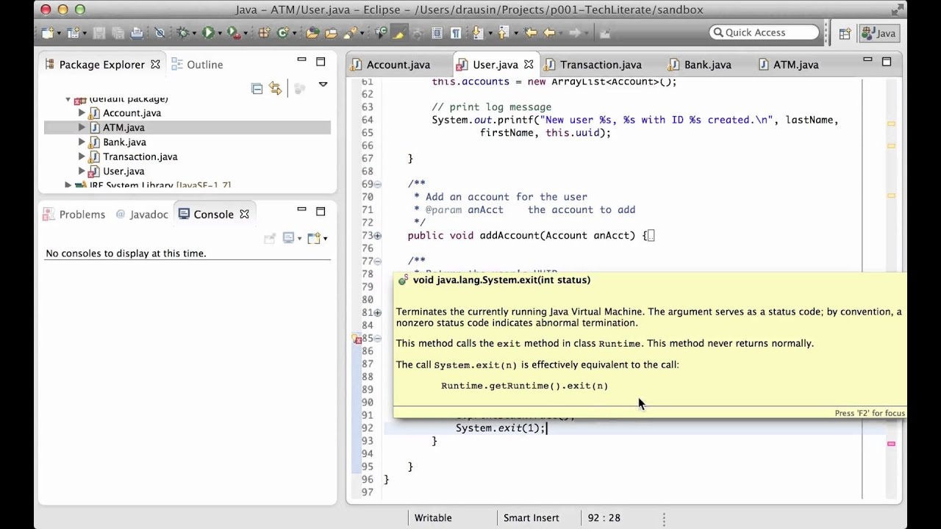

Slide 10
Class
Class adalah sebuah cetakan (blueprint) yang berisi berbagai macam perintah atau operasi untuk membangun jenis object tertentu. Class berisi sekumpulan object yang memiliki sifat umum.

Slide 11
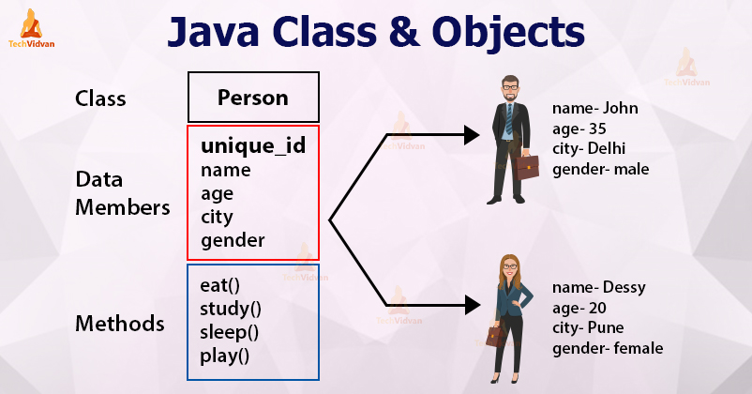

Slide 12
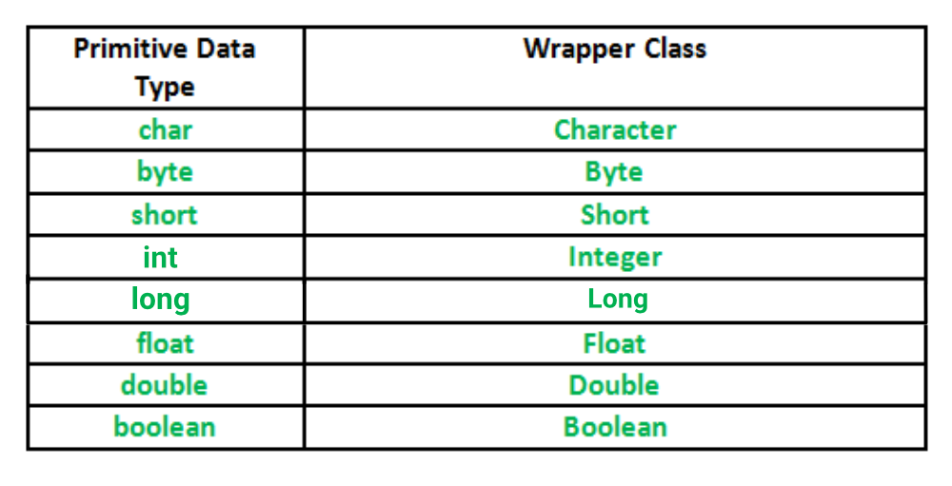
Wrapper Class
Wrapper Class adalah sebuah kelas di mana object dalam kelas tersebut terdiri dari berbagai jenis tipe data primitif. Wrapper Class mengubah tipe data primitif menjadi bentuk object.

Slide 13
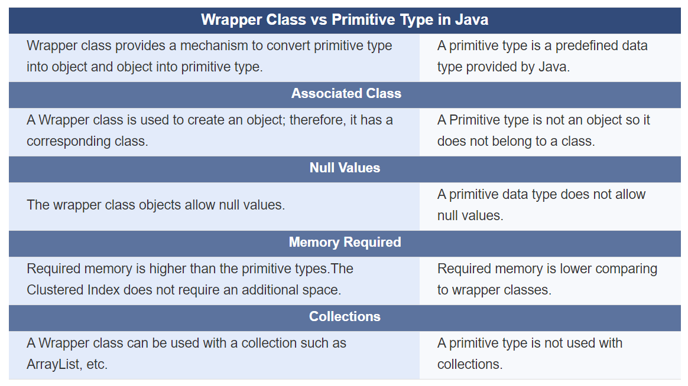

Slide 14
Input / Output
Input adalah masukan dari pengguna program yang dapat menginstruksikan program melakukan sesuatu sesuai dengan masukan dari penggunanya. Masukan itu dapat berupa angka atau karakter.
Output adalah keluaran (hasil pengolahan) dari program yang telah selesai dijalankan. Keluaran itu dapat berupa angka atau karakter.
Input dan output dapat kita lihat dalam konsol yang muncul ketika kita mencoba menjalankan program. Dalam sebuah program, input boleh saja tidak ada, namun output harus ada.

Slide 15
Operator
Terdapat beberapa jenis operator dalam bahasa Java, yaitu:
Arithmetic operator, yaitu operasi matematika sederhana
Relational operator, yaitu operasi perbandingan antara dua nilai
Logical operator, yaitu operasi perbandingan antara dua nilai yang menghasilkan nilai true atau false

Slide 16
Operator (2)
Terdapat beberapa jenis operator dalam bahasa Java, yaitu:
Unary operator, yaitu operasi untuk penjumlahan atau pengurangan pada sebuah operand secara prefix atau postfix
Bitwise operator, yaitu operasi manipulasi nilai bit antara dua operand yang dikonversi menjadi bentuk biner
Shift operator, yaitu operasi penggeseran nilai bit pada sebuah operand yang dikonversi menjadi bentuk biner
Assignment operator, yaitu operasi antara dua operand yang langsung menghasilkan sebuah nilai

Slide 17
Selection
Selection adalah pemilihan operasi yang akan dijalankan dalam sebuah program sesuai dengan kondisi nilai tertentu. Dalam bahasa Java, terdapat beberapa macam syntax selection yaitu:
IF
IF – ELSE
IF – ELSE IF – ELSE
Ternary Operator, bentuk alternatif dari IF - ELSE
SWITCH – CASE, bentuk alternatif dari IF – ELSE IF - ELSE

Slide 18
Repetition
Repetition adalah perulangan operasi yang akan dijalankan sesuai dengan kondisi tertentu. Penggunaan repetition erat kaitannya dengan unary operator seperti increment dan decrement. Dalam bahasa Java, terdapat beberapa macam syntax repetition yaitu:
FOR
WHILE
DO – WHILE

